Slide 1
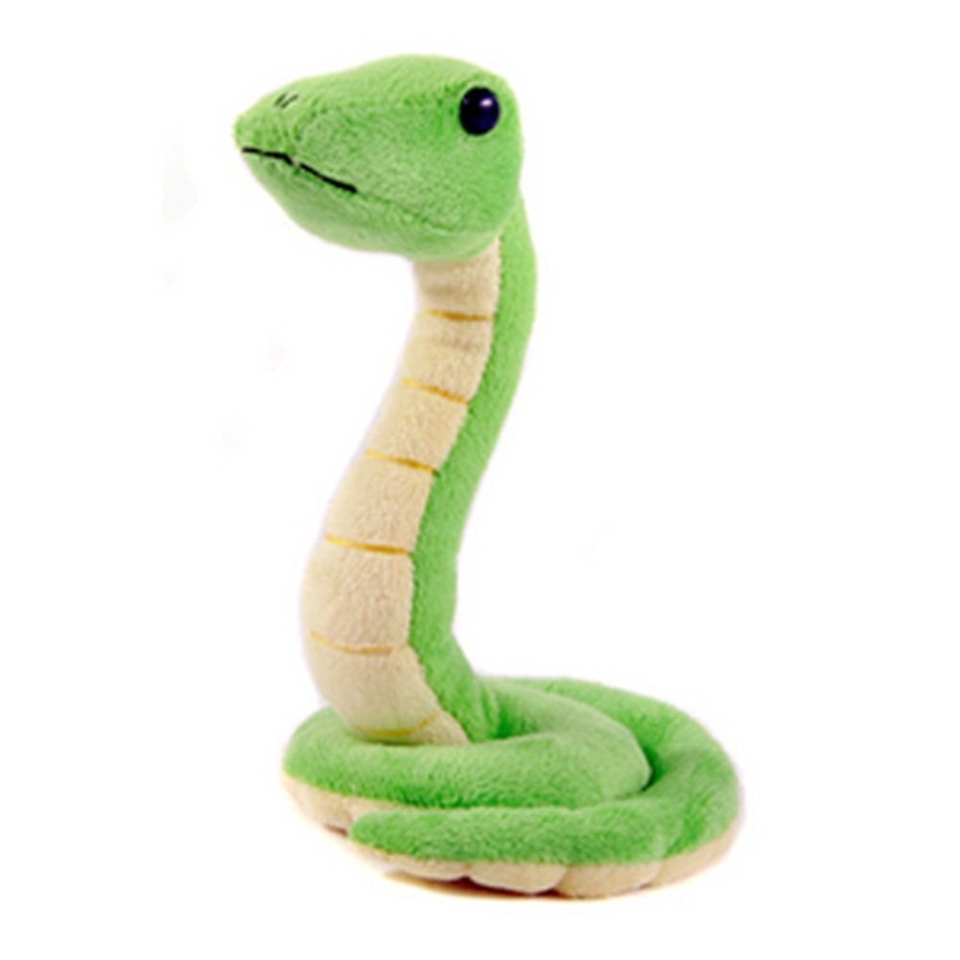
파이썬과 친해지기
while 반복문, 대화 프로그램, turtle 모듈 활용
9주차

Slide 2
복습
apple
사과. 사과나무의 열매.
bear
곰. 갈색의 털북숭이 포유류.
car
자동차. 바퀴가 달린 이동수단.
key
열쇠
value
값

Slide 3
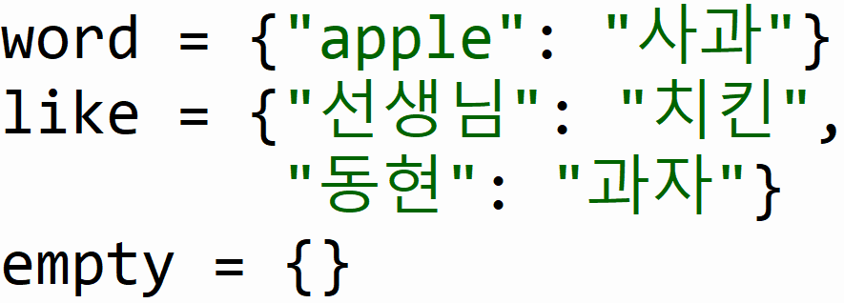
복습
딕셔내리, 즉 사전은 중괄호를 사용한다.

Slide 4
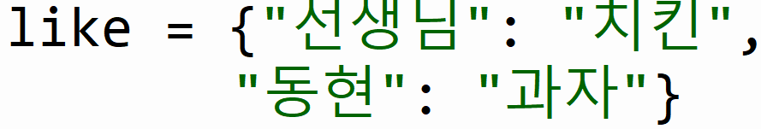
복습
like (사전)
선생님: 치킨
동현: 과자

Slide 5
복습
like[“선생님”]
like (사전)
선생님: 치킨
like[“동현”]
동현: 과자

Slide 6
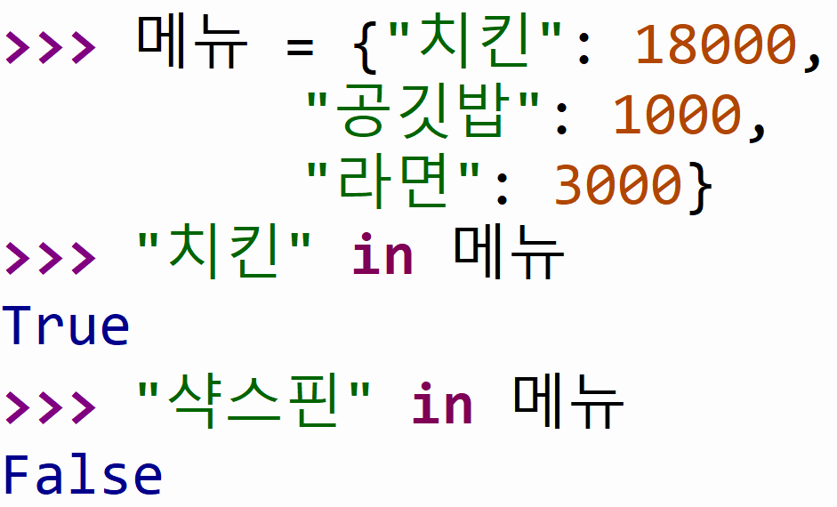
복습
A in B
A라는 열쇠가 B에 있는가?

Slide 7
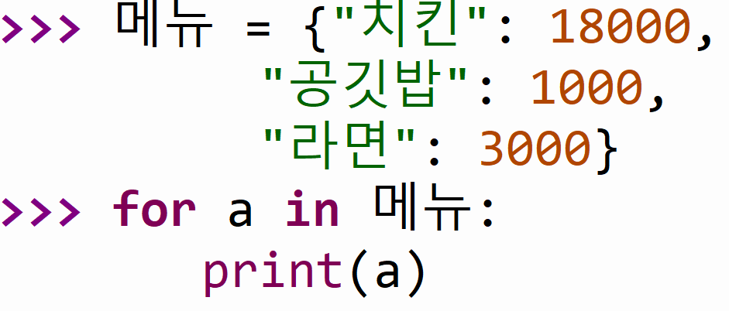
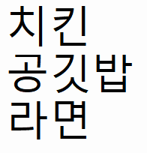
복습
for a in 메뉴
“메뉴” 사전 속 모든 열쇠를 a 에 한번 씩 담아 반복

Slide 8

생각해보기
방청소 하는 법
눈에 보이는 쓰레기를 치운다.
눈에 보이는 쓰레기를 치운다.
눈에 보이는 쓰레기를 치운다.
눈에 보이는 쓰레기를 치운다.
눈에 보이는 쓰레기를 치운다.

Slide 9
생각해보기
방청소 하는 법
눈에 보이는 쓰레기를 치운다.
눈에 보이는 쓰레기를 치운다.
눈에 보이는 쓰레기를 치운다.
눈에 보이는 쓰레기를 치운다.
눈에 보이는 쓰레기를 치운다.
어떤 조건이 참인 동안: 어떤 행동을 한다.

Slide 10
생각해보기
방청소 하는 법
눈에 보이는 쓰레기를 치운다.
눈에 보이는 쓰레기를 치운다.
눈에 보이는 쓰레기를 치운다.
눈에 보이는 쓰레기를 치운다.
눈에 보이는 쓰레기를 치운다.
방에 쓰레기가 있는 동안: 눈에 보이는 쓰레기를 치운다.

Slide 11
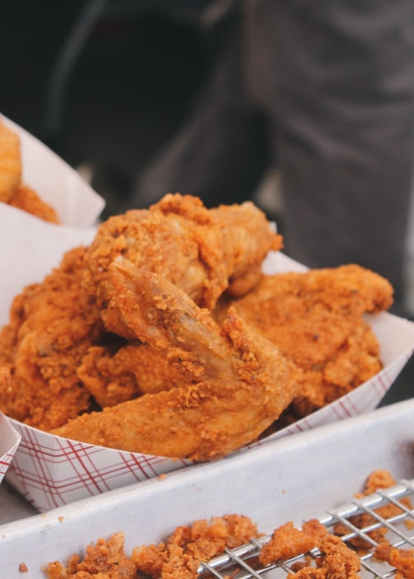
생각해보기
치킨을 다 먹는 법
치킨을 한조각 먹는다.
치킨을 한조각 먹는다.
치킨을 한조각 먹는다.
치킨을 한조각 먹는다.

Slide 12
생각해보기
치킨을 다 먹는 법
치킨을 한조각 먹는다.
치킨을 한조각 먹는다.
치킨을 한조각 먹는다.
치킨을 한조각 먹는다.
어떤 조건이 참인 동안: 어떤 행동을 한다.

Slide 13
생각해보기
치킨을 다 먹는 법
치킨을 한조각 먹는다.
치킨을 한조각 먹는다.
치킨을 한조각 먹는다.
치킨을 한조각 먹는다.
치킨 조각이 남아있는 동안: 치킨을 한조각 먹는다.

Slide 14
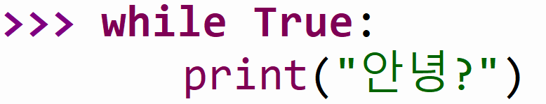
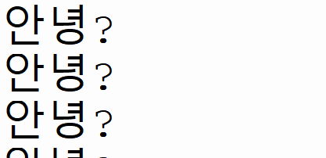
while 반복문
while A:
A(조건)가 참인 동안 블록을 반복한다.
(무한반복)

Slide 15
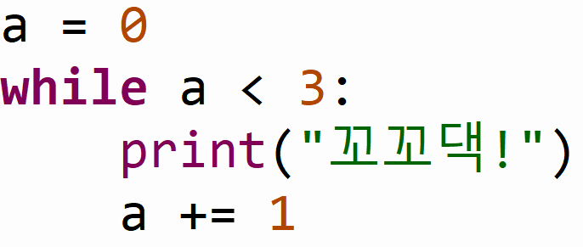
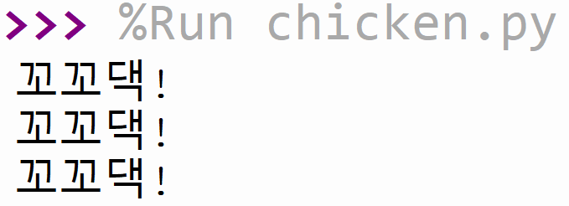
while 반복문 예제

Slide 16
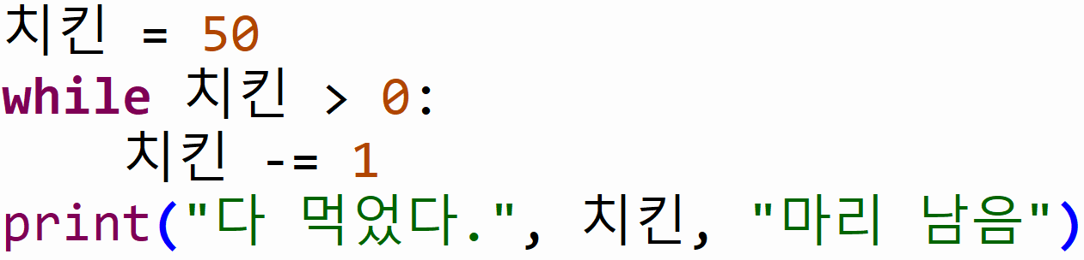
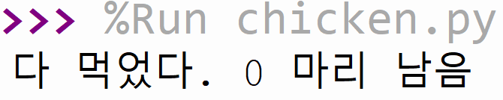
while 반복문 예제

Slide 17
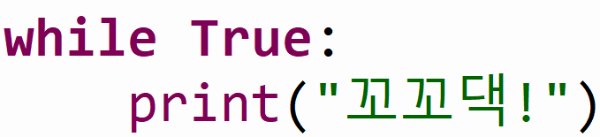
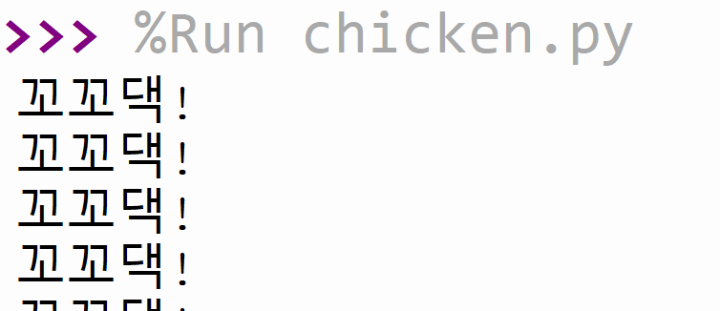
while 반복문 예제
(무한반복)

Slide 18
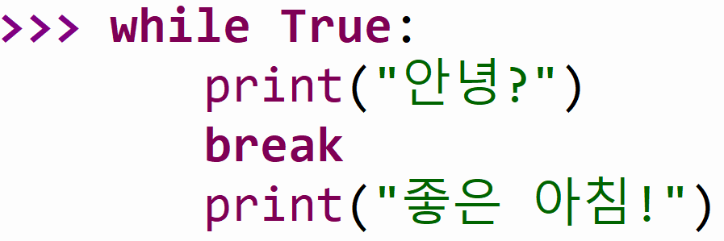

break
break
반복문을 탈출한다.

Slide 19
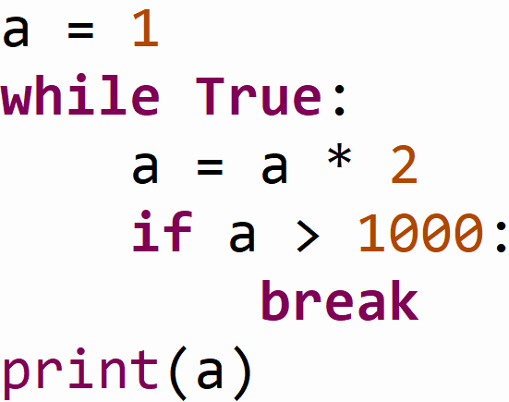
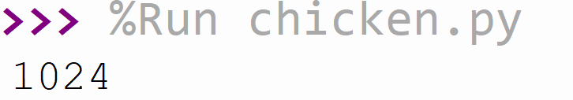
break 예제

Slide 20
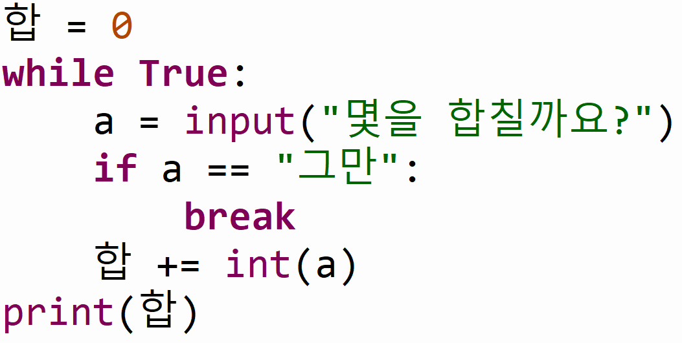
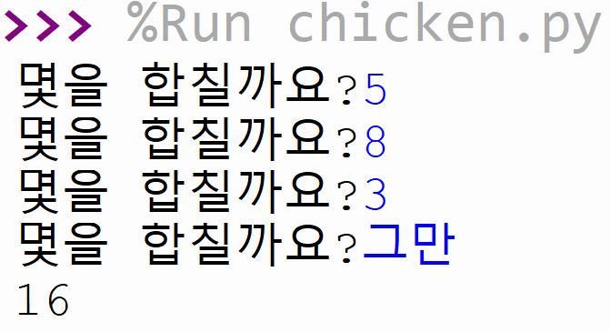
break 예제

Slide 21
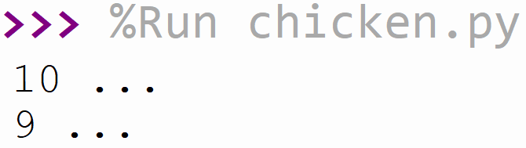
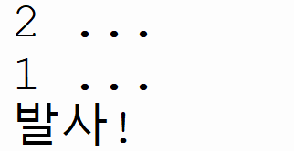
직접 해보기
1.
a = 10 으로 두자. a가 0보다 큰 동안 a를 출력하고 1씩 빼자. 이를 통해 로켓 카운트다운을 만들어보자.
힌트: while 반복문을 이용하자.
(생략)

Slide 22
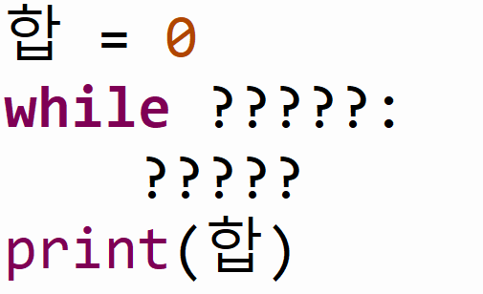
2.
823의 배수 중에서 12000을 처음으로 넘는 수를 구해서 출력해보자.
힌트: while 반복문을 이용하자. “합” 변수를 0으로 두고 12000보다 작은 동안 계속 823을 더해보자.

Slide 23
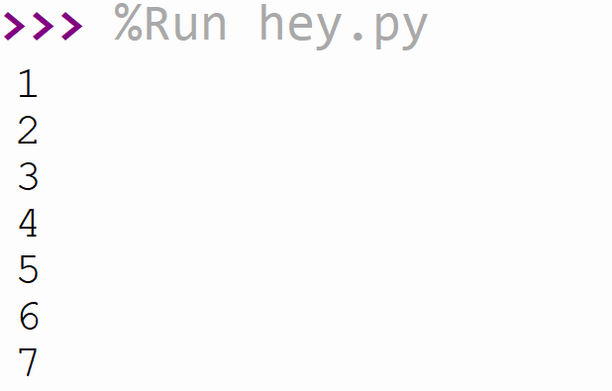
3.
1, 2, 3, 4, ... 와 같이 수를 끝없이 출력하자.
힌트: while True를 이용해 무한반복을 만들 수 있다.
...

Slide 24
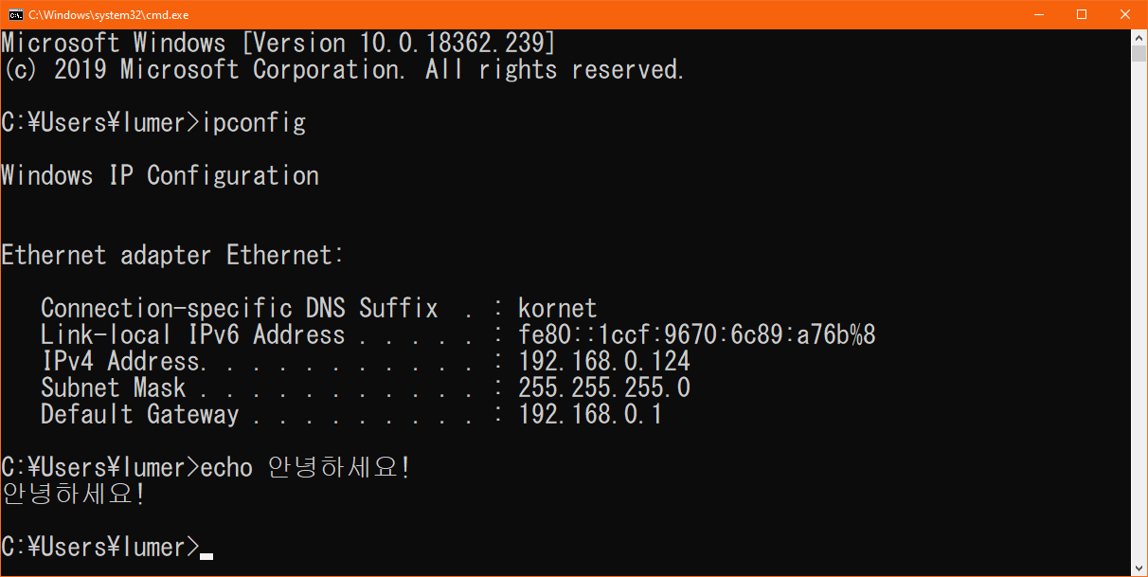
대화 프로그램

Slide 25
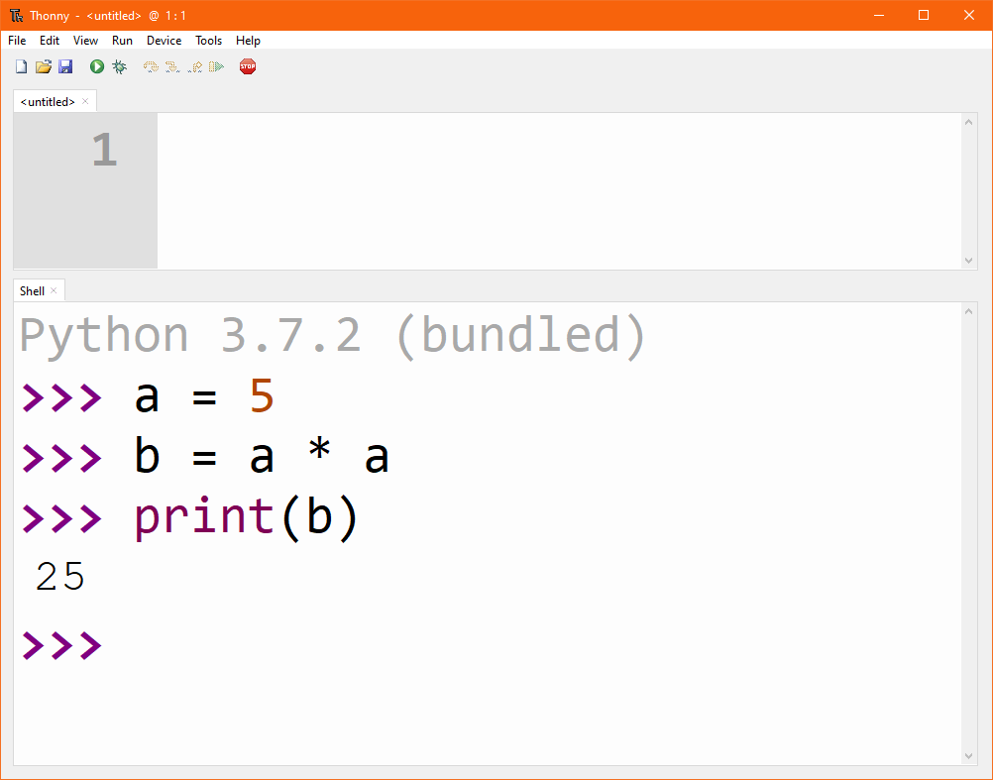
대화 프로그램

Slide 26
대화 프로그램
“뭘 도와드릴까요?”
“콜라, 사이다, 환타가 있습니다. 또 뭘 도와드릴까요?”
“네 알겠습니다, 콜라 주문하셨습니다. 또 도와드릴까요?”
“네 알겠습니다. 프로그램 종료.”
“메뉴는 뭐가 있나요?”
“콜라 주세요.”
“주문 그만 할게요.”

Slide 27
대화
종료
뭘 할지 물어보기
시킨일 하기

Slide 28
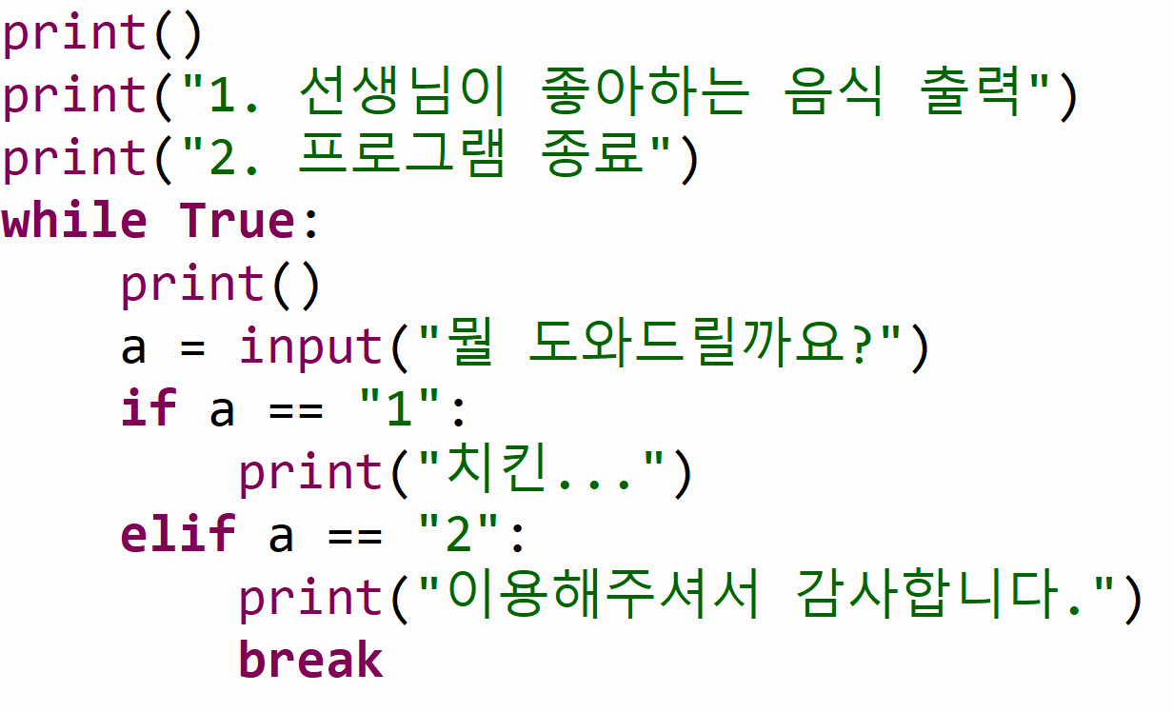
같이 해보기
1. 대화 프로그램을 만들어보자.
이 프로그램에는 다음과 같이 두 가지 기능이 있다.

Slide 29
기능 소개

Slide 30
반복해서 계속 받아야 하므로 반복문

Slide 31
명령을 받음

Slide 32
1번 명령

Slide 33
2번 명령
break 로 반복 탈출

Slide 34
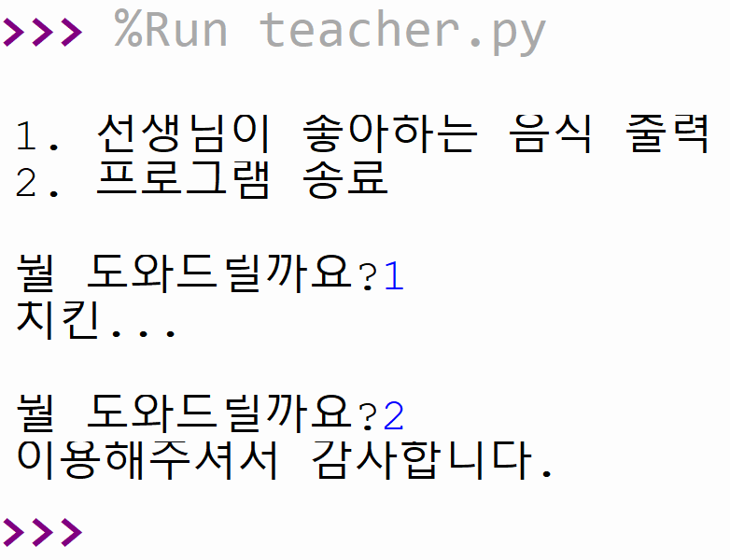

Slide 35
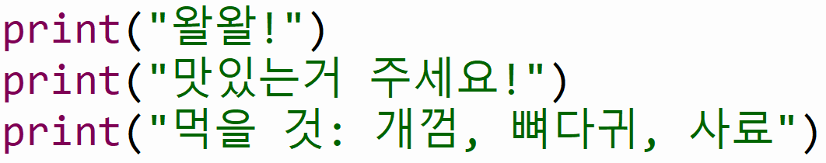
같이 해보기
2. 대화 프로그램을 만들어보자.
멍멍이는 개껌, 뼈다귀, 사료 중 하나를 먹으면 먹는 소리를 낸다. 입맛이 까다로워 다른 음식은 먹지 않는다.

Slide 36
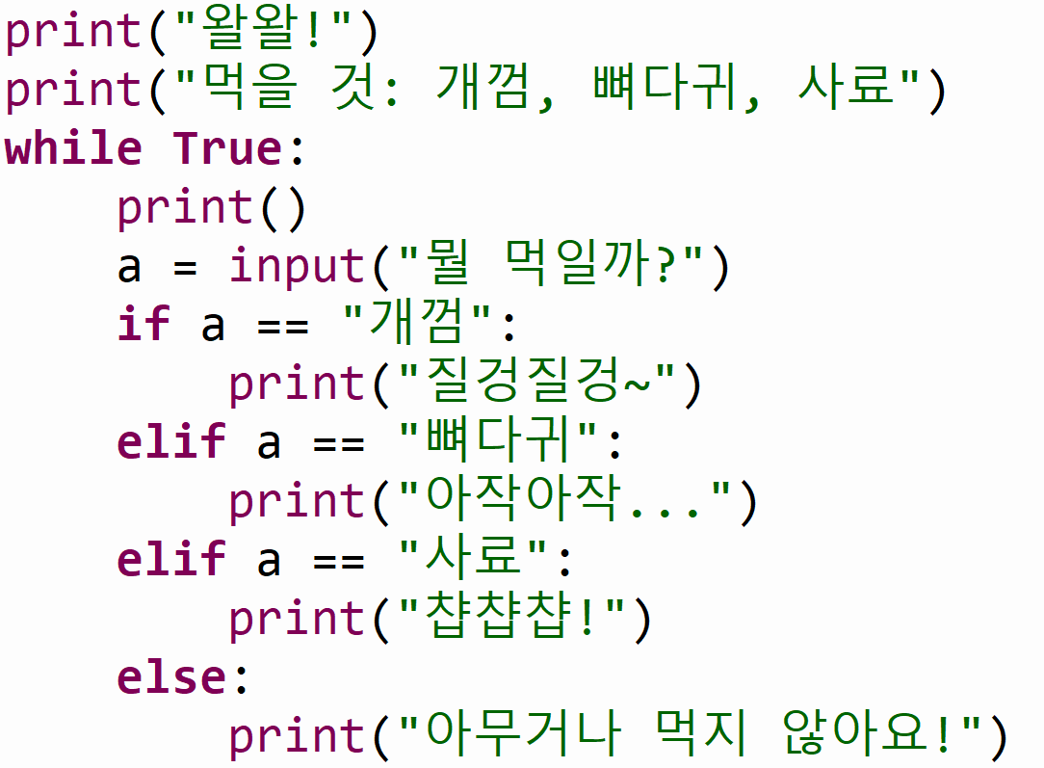
기능 소개

Slide 37
계속 먹을 수 있어야 하므로 무한반복문

Slide 38
먹을 음식 이름을 입력받음

Slide 39
개껌 먹는 기능 구현

Slide 40
뼈다귀 먹는 기능 구현

Slide 41
사료 먹는 기능 구현

Slide 42
모르는 것은 먹지 않기!

Slide 43
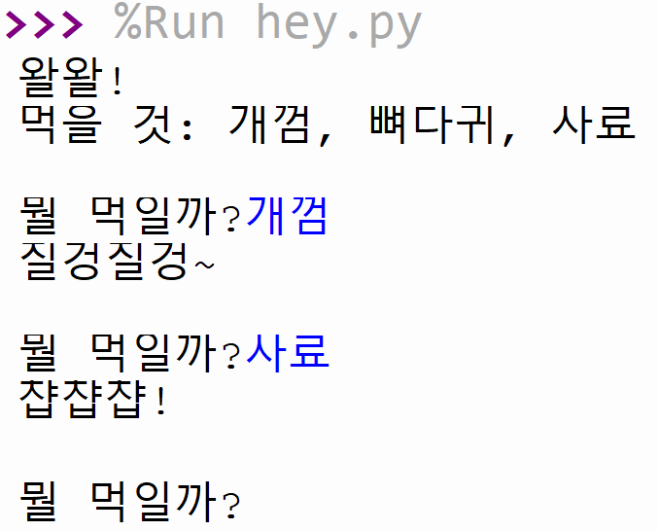

Slide 44
이 코드의 문제점이 뭘까?

Slide 45
break가 없어서 무한반복문을 나갈수가 없다!

Slide 46
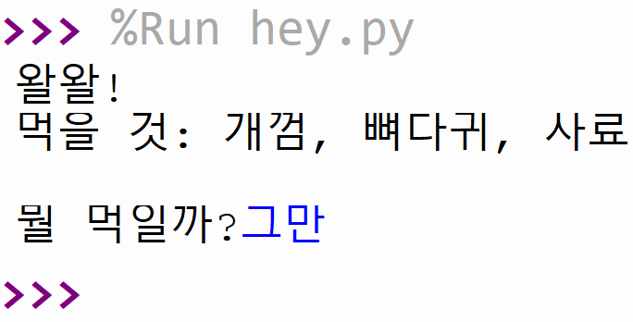
직접 해보기
1.
같이 해보기 2번의 코드를 수정해서 멍멍이가 그만 먹을 수 있게 하자.
힌트: elif 문을 추가하고 그 블록 안에 break 를 사용하자.

Slide 47
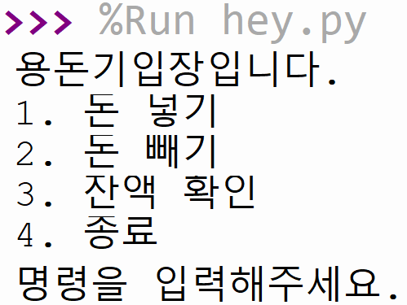
직접 해보기
2.
용돈기입장 프로그램을 만들어보자.
힌트: 다음 슬라이드의 코드에서 시작하자.

Slide 48
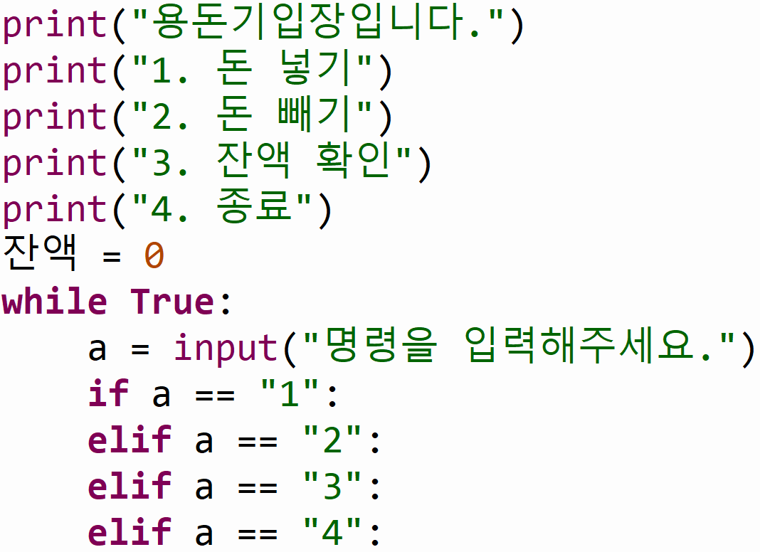

Slide 49

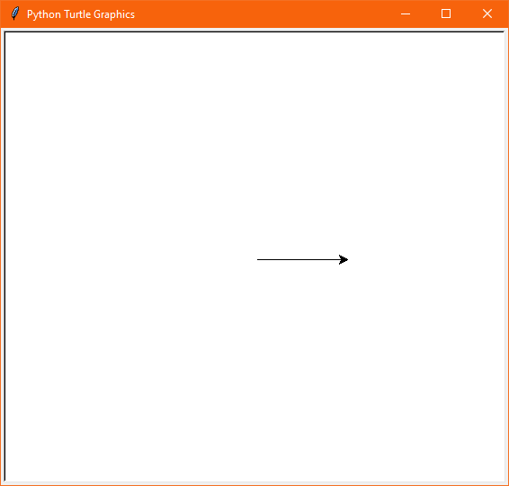
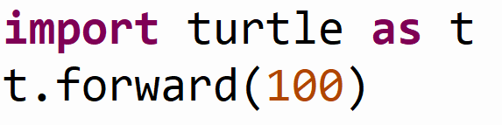
복습
거북이로 그림을 그려주는 모듈
turtle.py

Slide 50
복습
▲
▼
◀
▶
♡
○
☆
t.forward(100) 100만큼 앞으로 가기
t.backward(50) 50만큼 뒤로 가기
t.left(90) 왼쪽으로 90도 돌기
t.right(90) 오른쪽으로 90도 돌기
t.write(“안녕!”) “안녕!”이라고 쓰기
t.circle(50) 크기 50의 원 그리기
t.reset() 모두 지우고 처음으로 돌아간다.

Slide 51
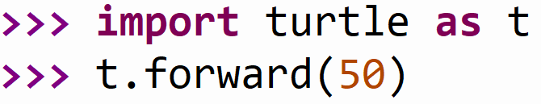
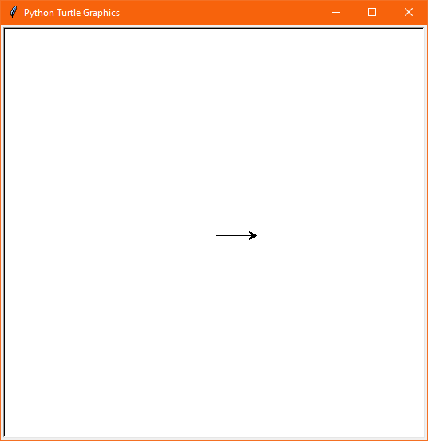
같이 해보기

Slide 52
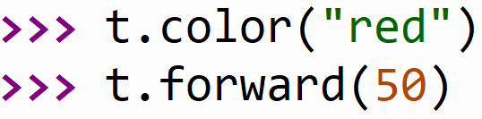
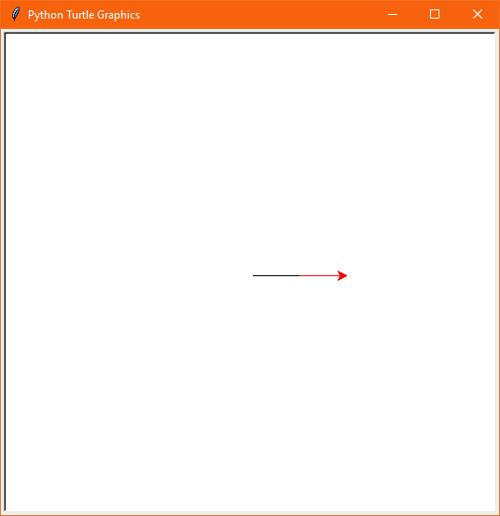
같이 해보기

Slide 53
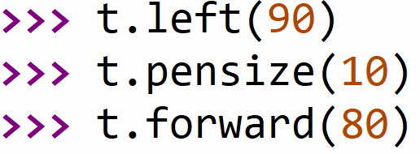
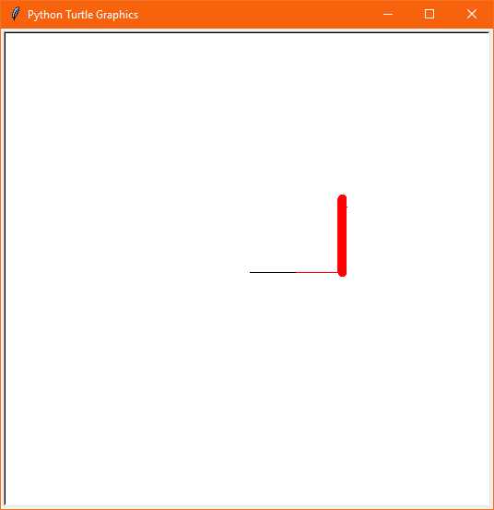
같이 해보기

Slide 54
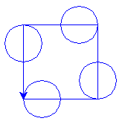
직접 해보기
1.
거북이로 다음 도형을 그려보자.
t.forward(100) 200만큼 앞으로 가기
t.left(90) 왼쪽으로 90도 돌기
t.right(90) 오른쪽으로 90도 돌기
t.circle(25) 크기 25의 원 그리기

Slide 55
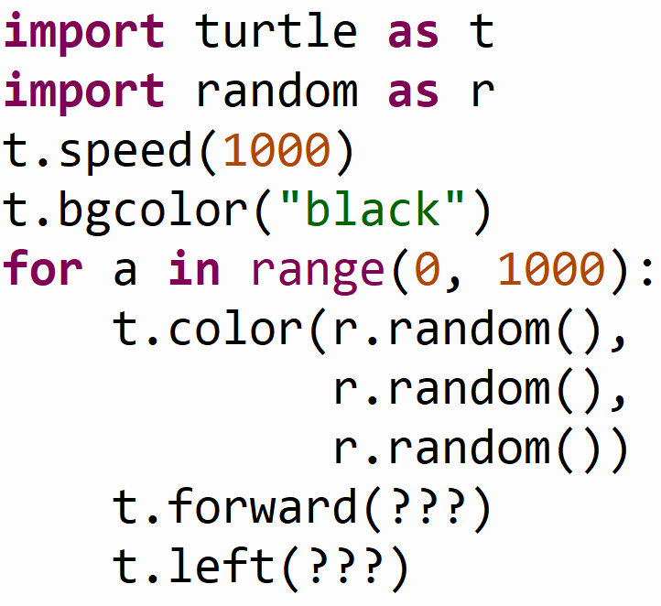

직접 해보기
2.
아래 코드를 자유롭게 수정해 모양을 만들어보자.
10, 30, 60, 90, 120, a, a*2, a+50, a/5 등을 넣어보자.

Slide 56
파이썬과 친해지기
while 반복문, 대화 프로그램, turtle 모듈 활용
9주차
References
왕초보를 위한 Python 2.7 https://wikidocs.net/145
뱀 인형 이미지 https://bit.ly/2WlNL65
Stock Photos https://unsplash.com/

